Slide 1
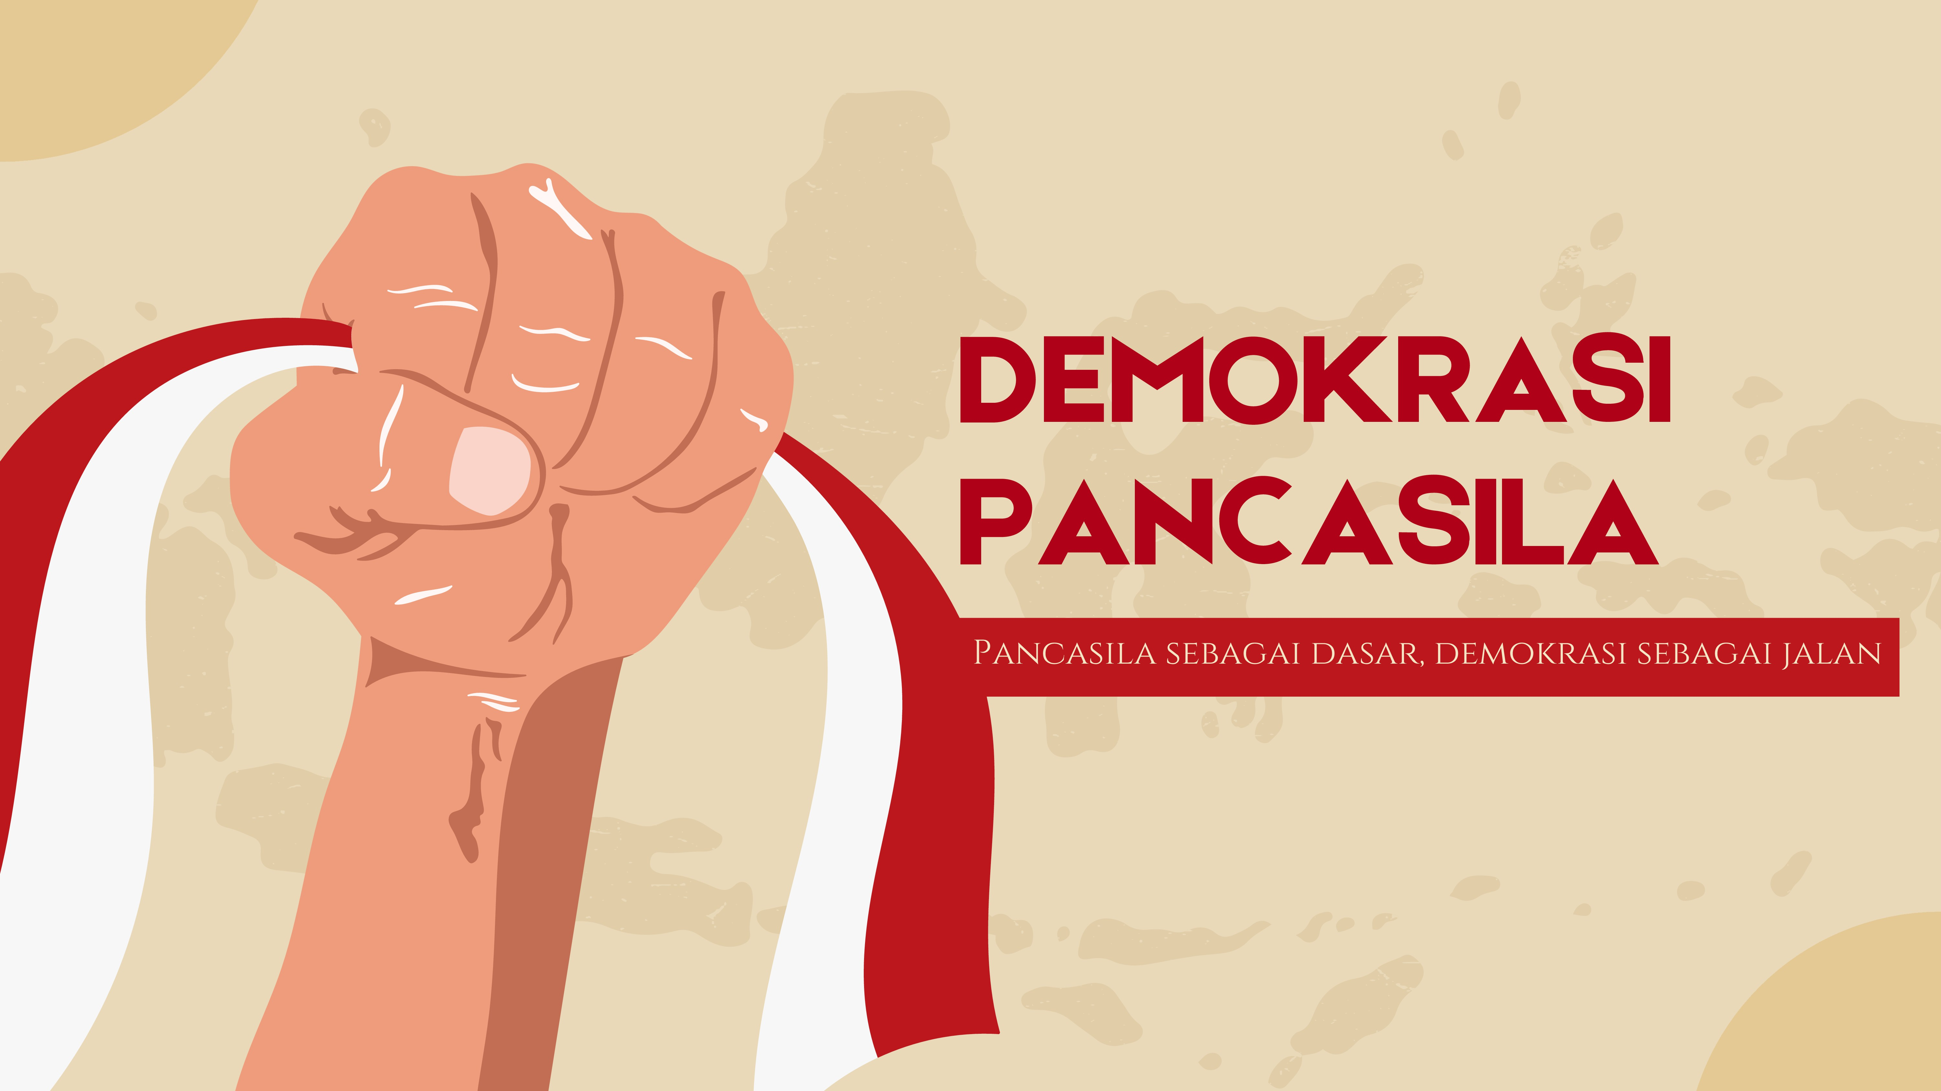

Slide 2
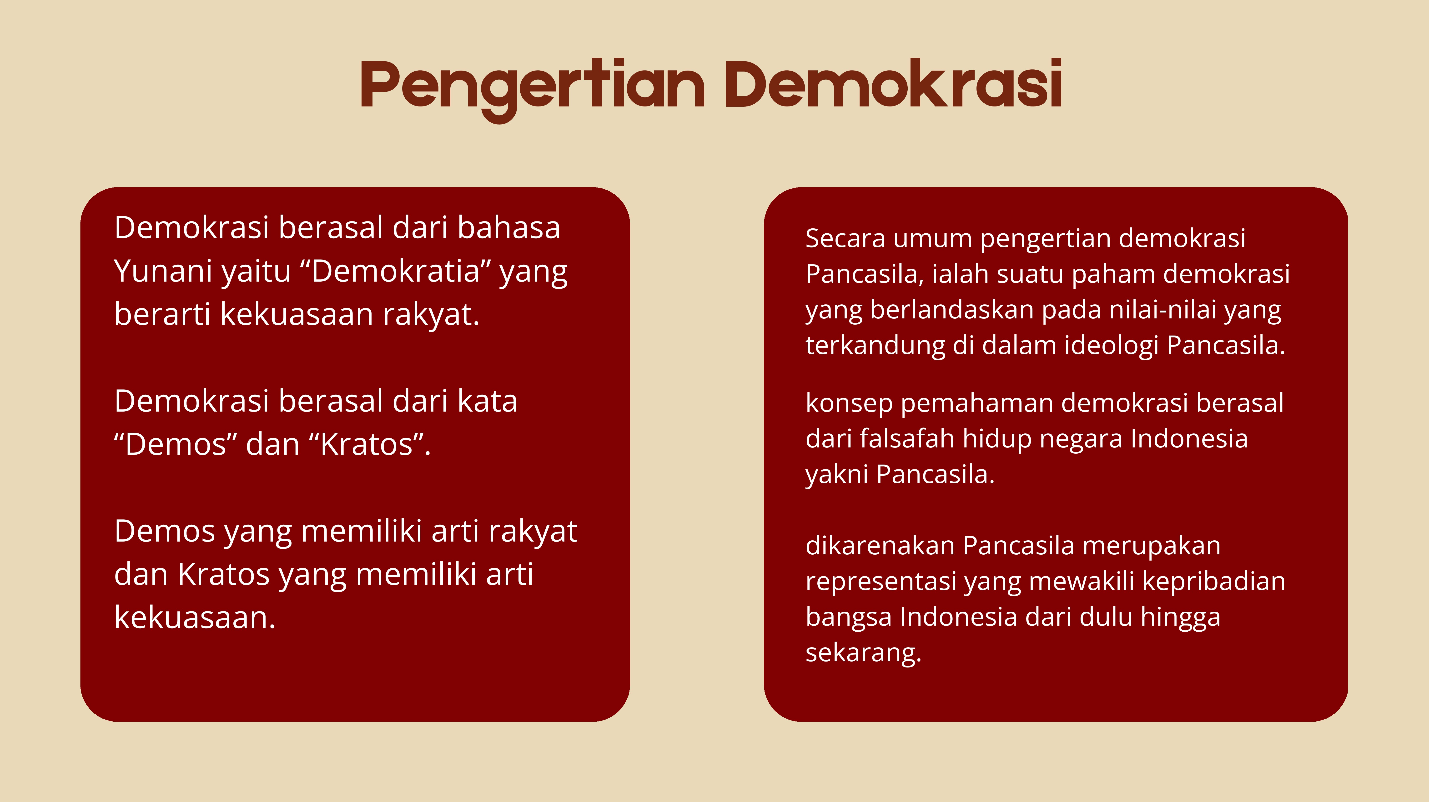

Slide 3











Kedaulatan Berada Penuh dï Tangan Rakyat
Setiap Pengambïlan Keputusan
Menggunakan Cara
Musyawarah
Ń
a’
Dalam Menjalankan Pemerïntahan Harus Sesuai Dengan Konstïtusï yang Berlaku
çy
Menghargaï dan Menjunjung
Tinggi Hak Asasi Manusia (HAM)
a’
q,
t«
,ç
Mendahulukan Kepentingan
Rakyat
Adanya Pesta Demokrasi
Pemilu yang Dilakukan
langsung, umum, bebas, rahasïa,
jujur, dan adïl
Tidak Menggunakan Sistem Partaï Tunggal

Slide 4
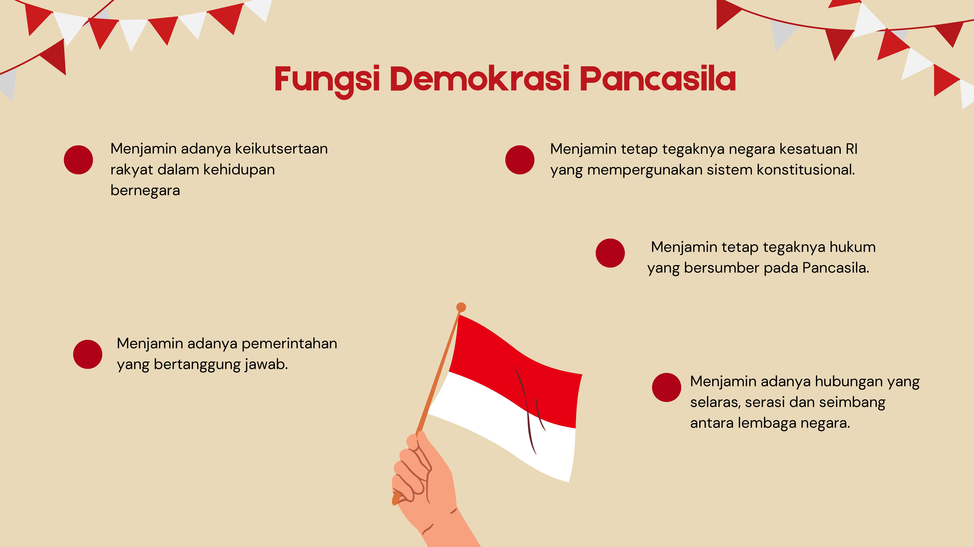

Slide 5
Prinsip Demokrasi Pancasila
Prinsip Demokrasi Universal:
Prinsip ini mengacu pada nilai—nilai demokrasï yang secara umum
diterima di seluruh dunia, seperti:
Kedaulatan rakyat
Persamaan di depan hukum
Kebebasan berpendapat dan berserikat
Pemïlu yang bebas dan adïl

Slide 6
Prinsip Demokrasi Pancasila
Prİnsïp Demokrasï yang Sesuaï dengan Rule of Law :
Prïnsïp ïnï menekankan bahwa demokrasï harus berjalan dalam kerangka
hukum dan keadïian. Haİ ïnï meİïputï:
Supremasï hukum
Periİndungan hak asasï manusïa (HAM)
Keadïİan sosïaİ

Slide 7
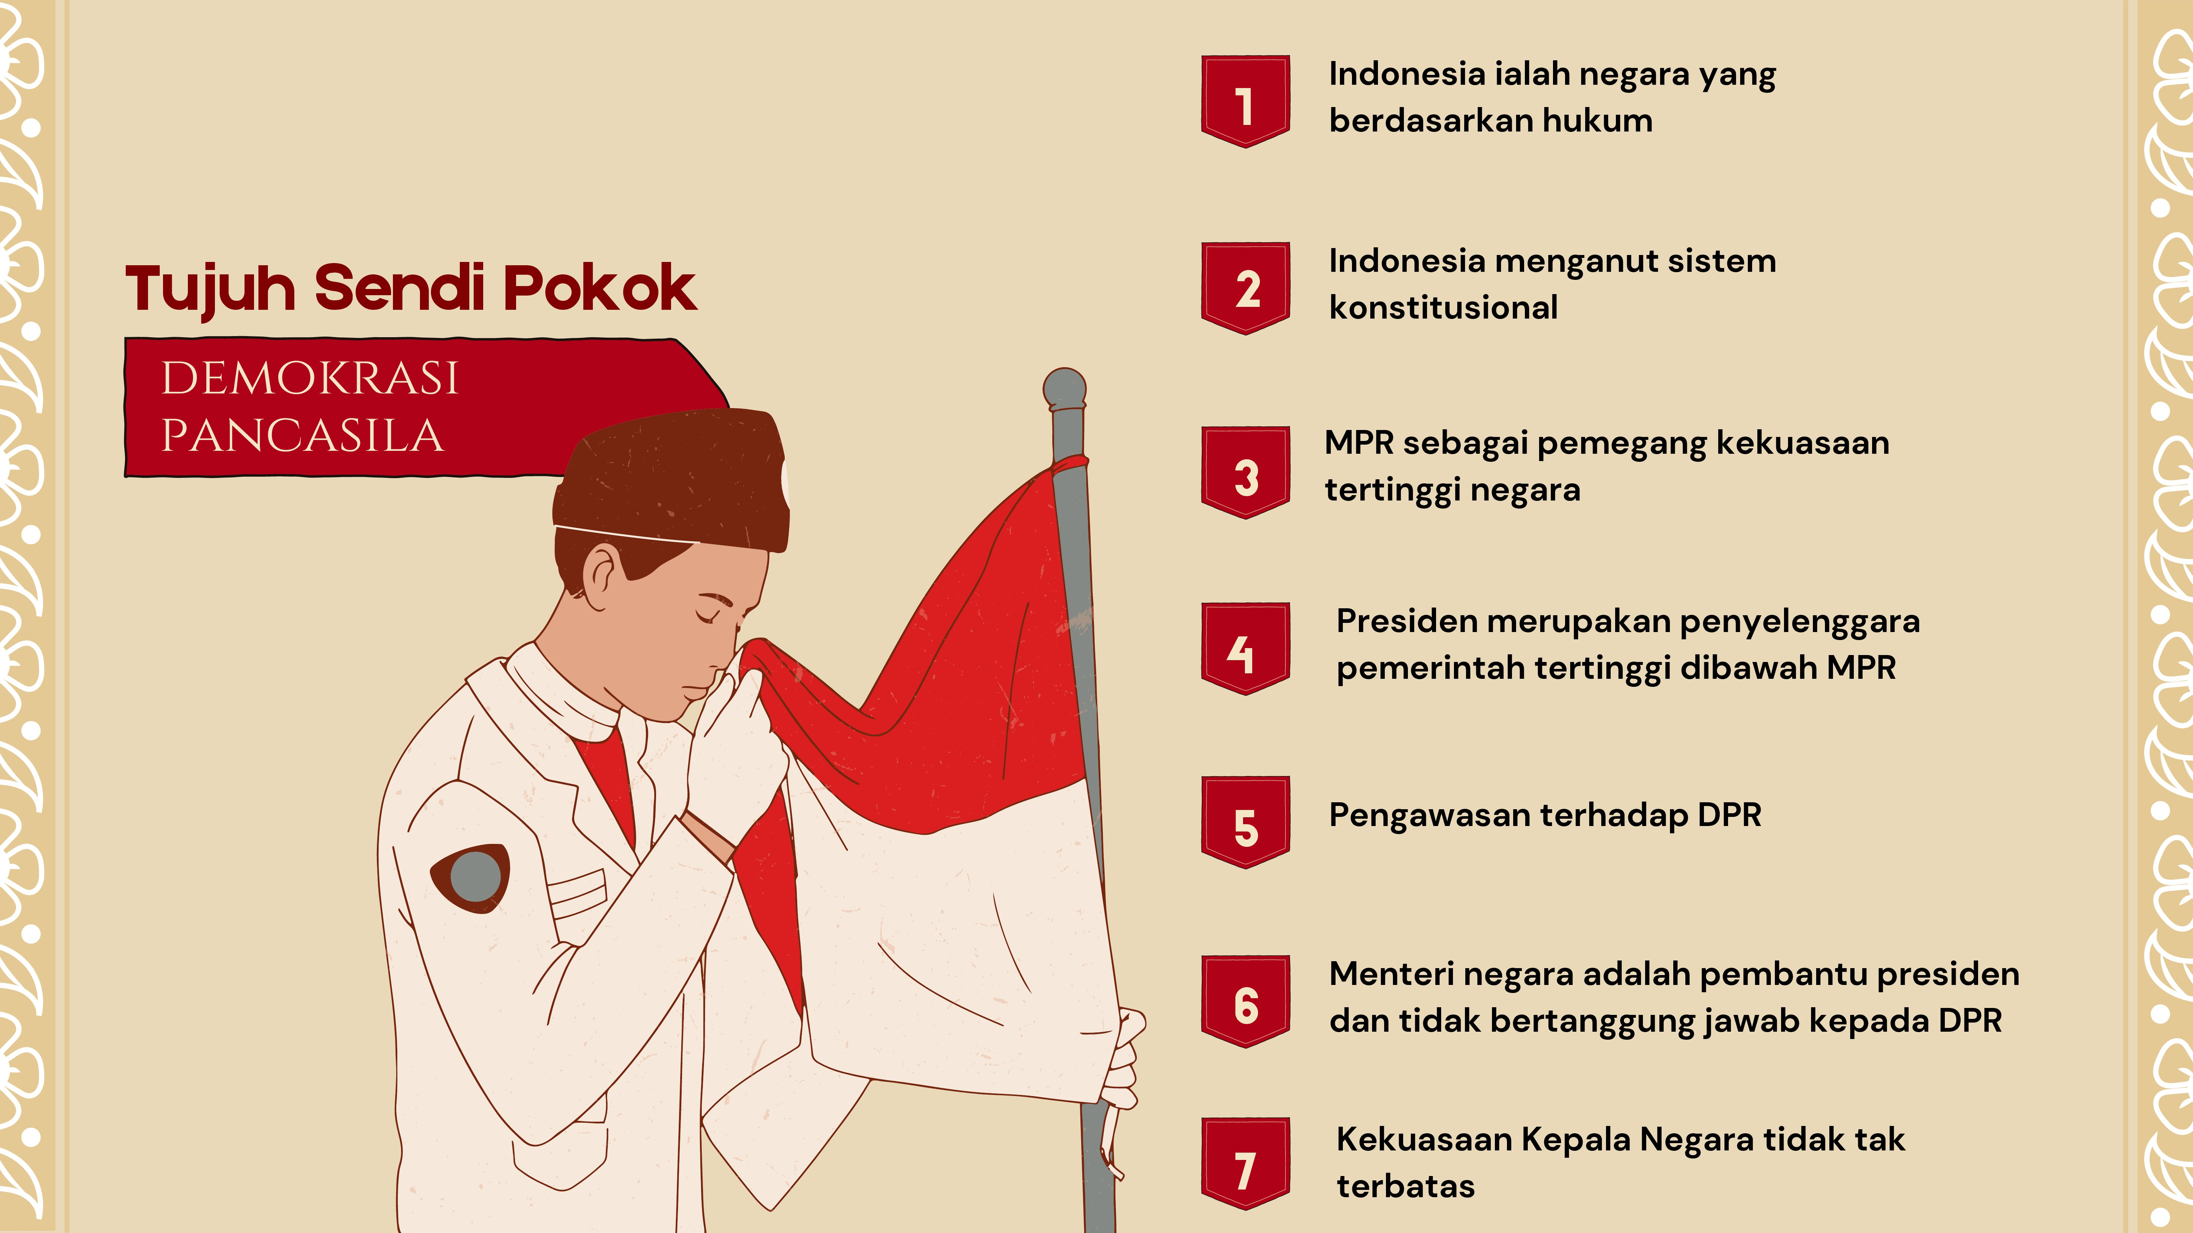

Slide 8
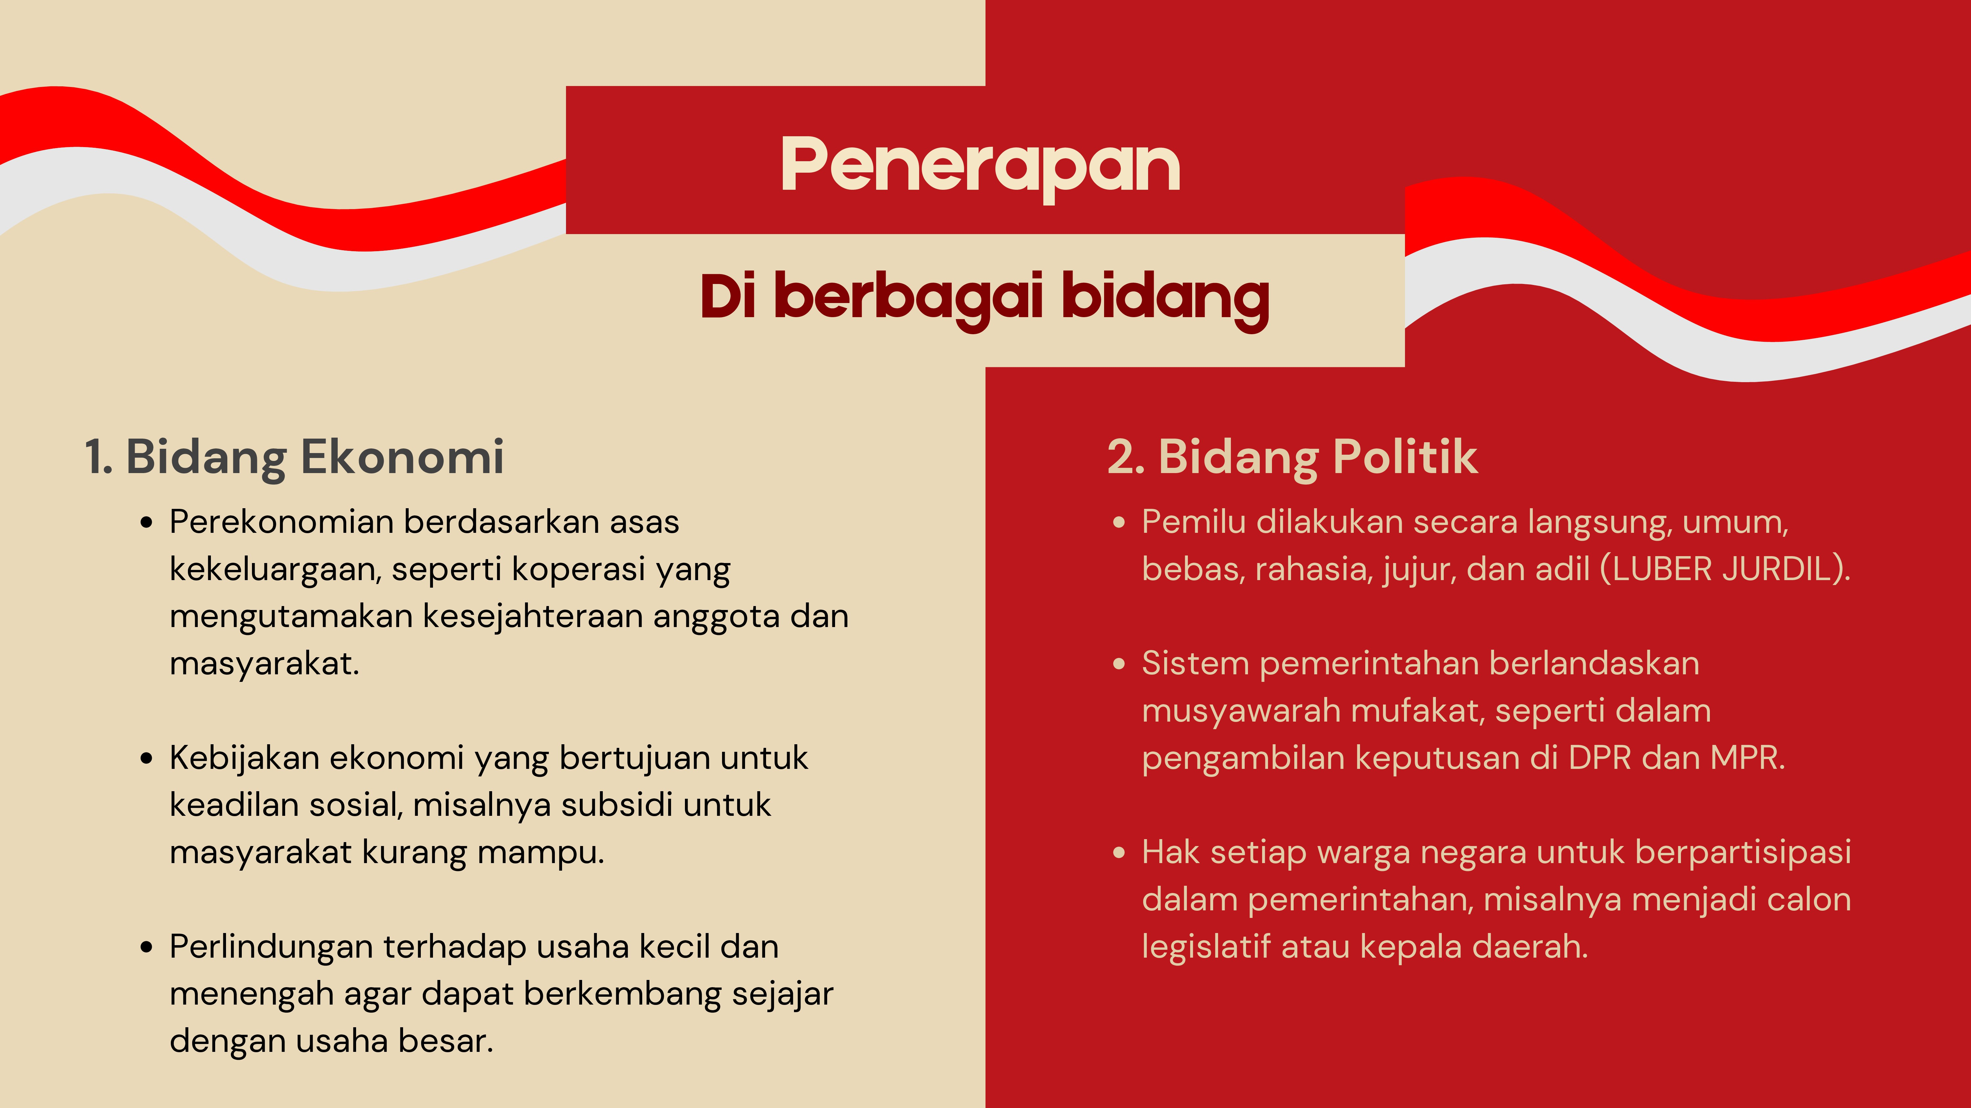

Slide 9
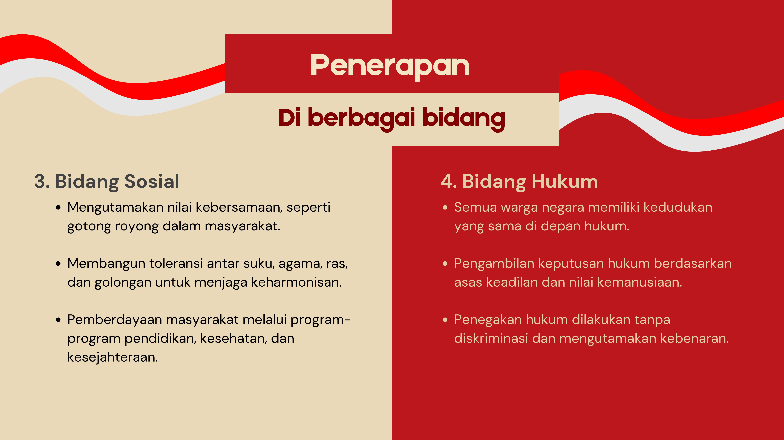

Slide 10
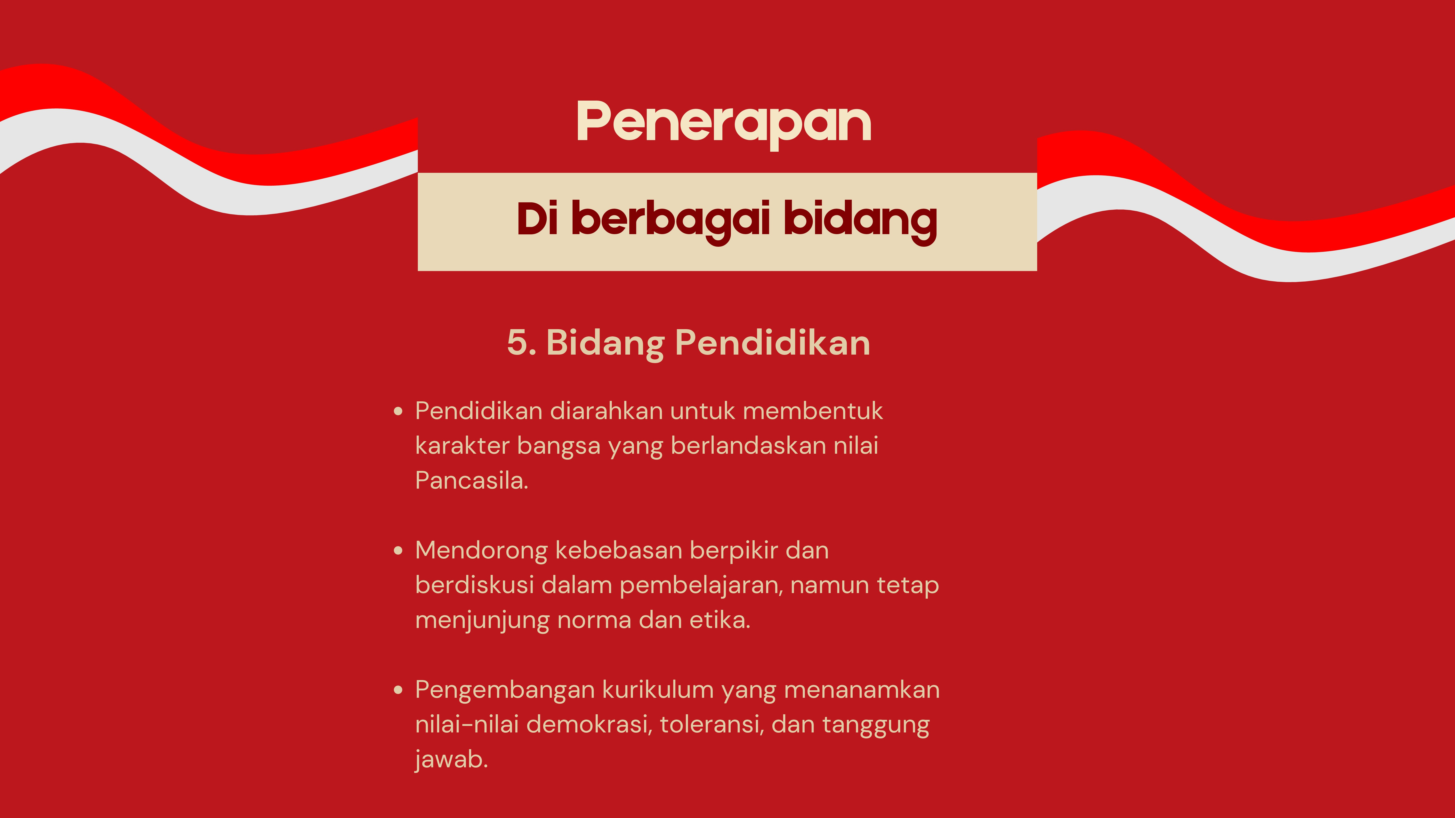

Slide 11
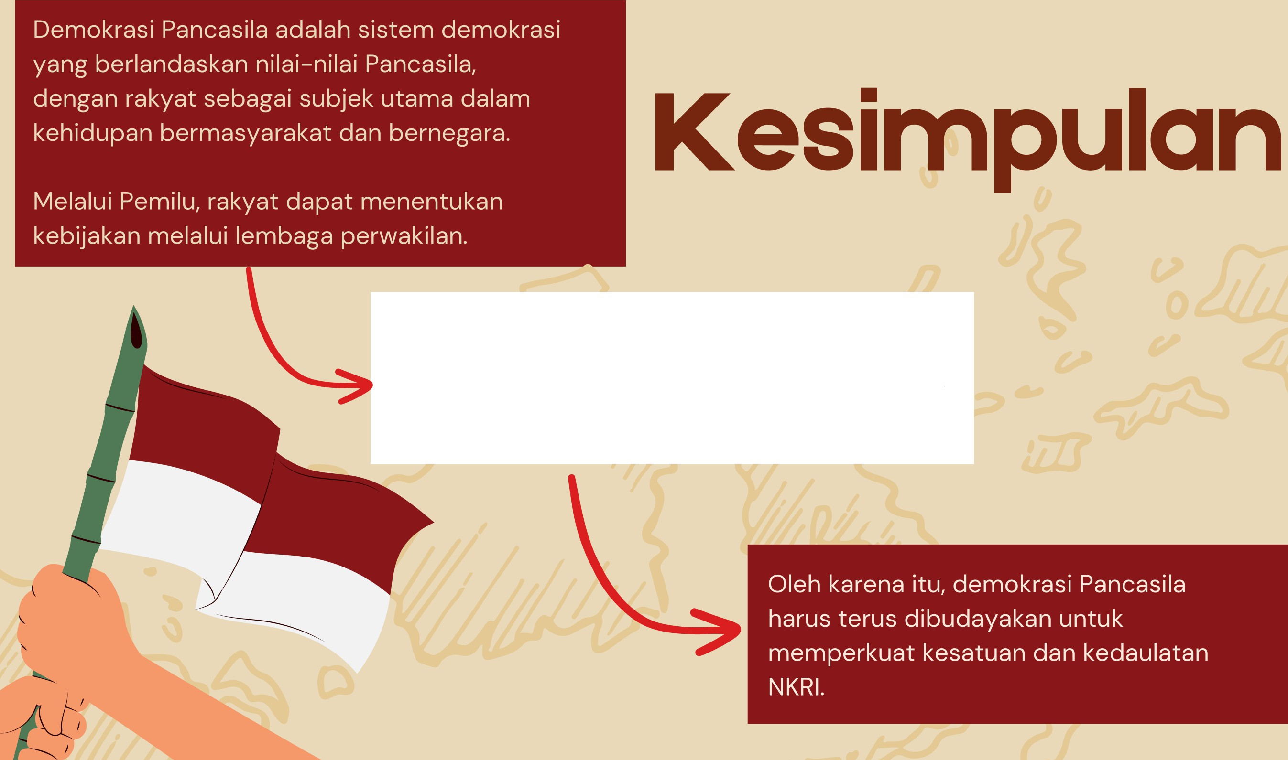
Demokrasi Pancasila menekankan keadilan sosial, kesejahteraan, dan penghargaan terhadap budaya lokal, berbeda dengan sistem demokrasi liberal.

